Slide 1
人工神经网络理论及应用
10. 递归神经网络
屈桢深
哈尔滨工业大学

Slide 2
主要内容
延时神经元与时空神经元
FIR网络学习算法
随时间演化的反向传播算法(BPTT)
实时递归学习(RTRL)

Slide 3
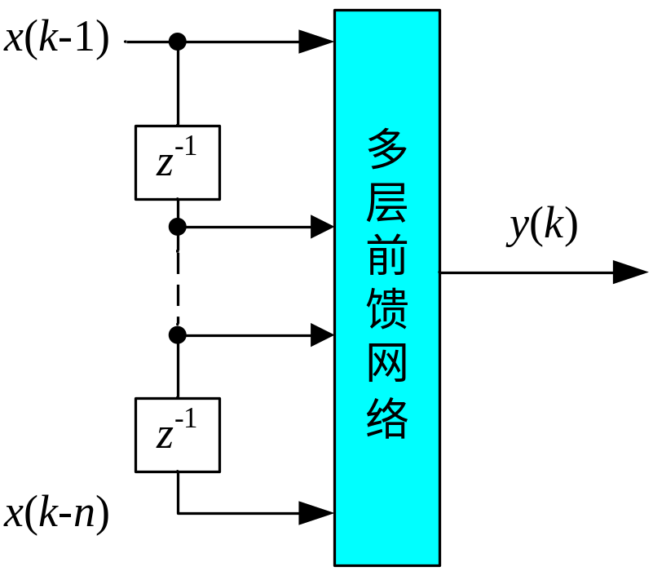
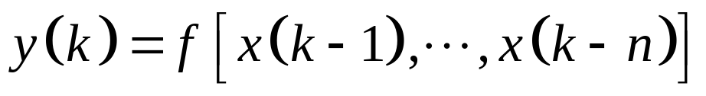
延时单元网络——FIR
对应输入输出关系

Slide 4
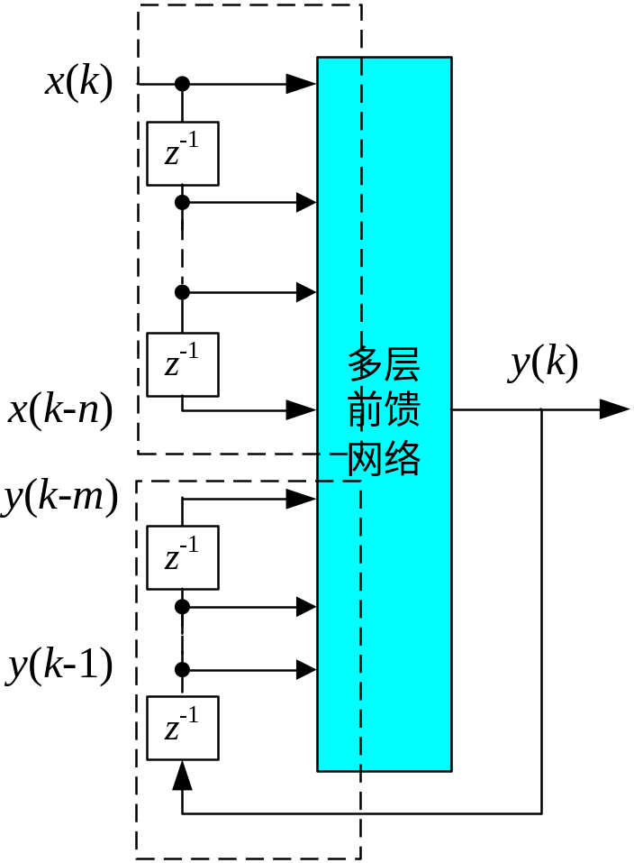
延时单元网络——IIR
对应输入输出关系

Slide 5
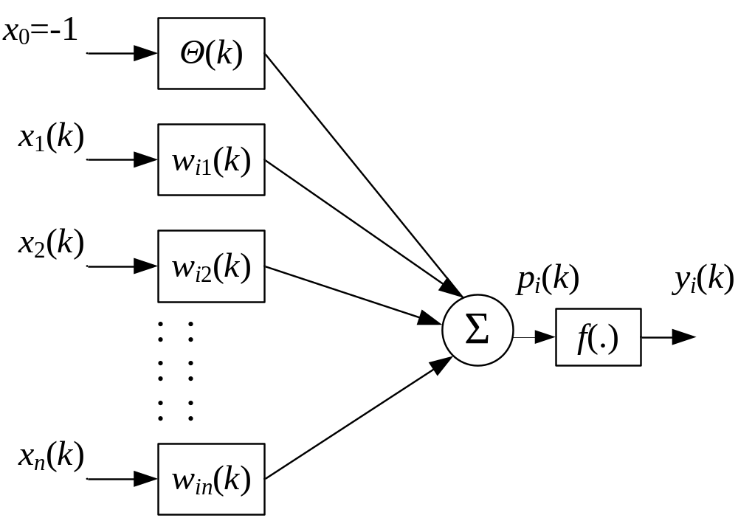
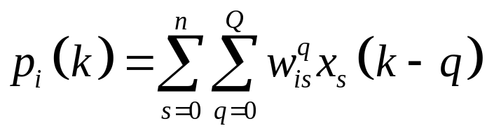
时空神经元模型
对应输入输出关系
组成的网络称为FIR前馈网络

Slide 6
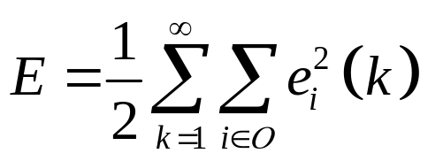
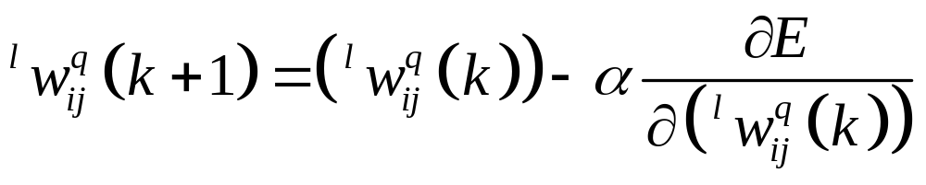
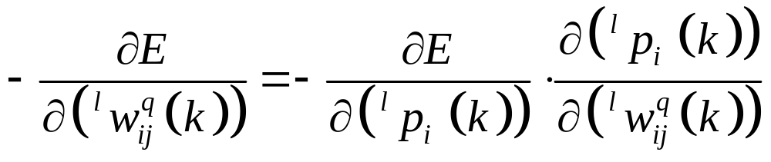
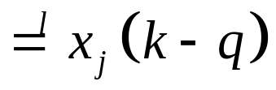
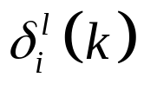
FIR前馈网络学习算法I
误差函数定义为(累计误差)
权值更新采用SD,

Slide 7
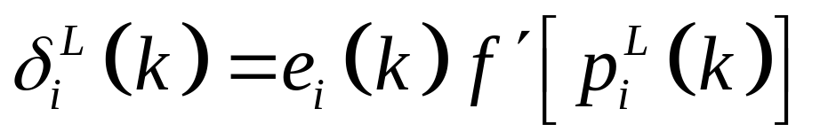
FIR前馈网络学习算法II
对于输出层

Slide 8
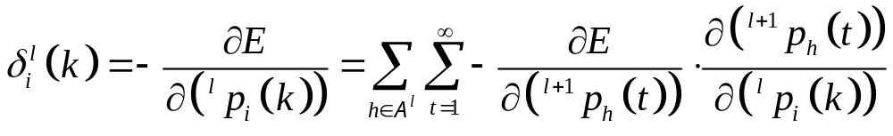
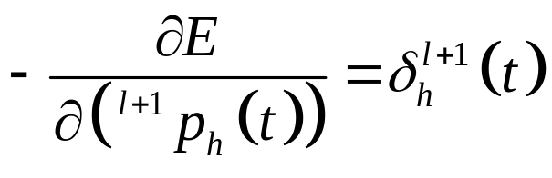
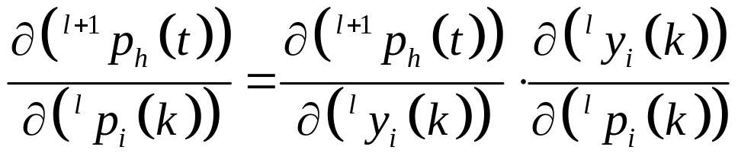
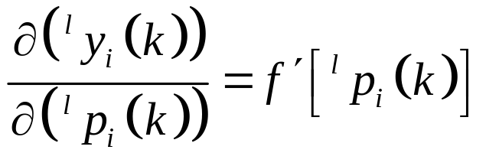
FIR前馈网络学习算法III
令
① ②
②
*

Slide 9
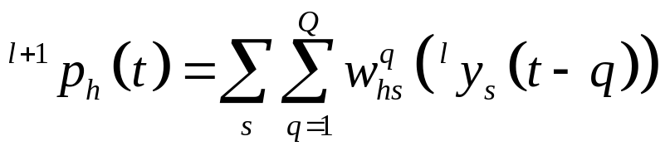
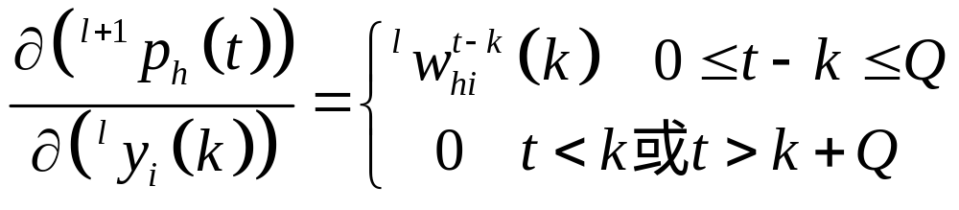
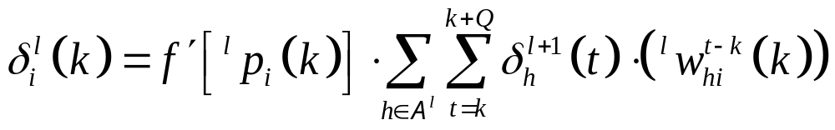
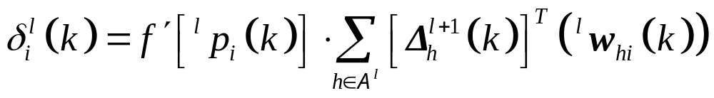
FIR前馈网络学习算法IV
①根据网络模型：
因此有
因此有：
或记为

Slide 10
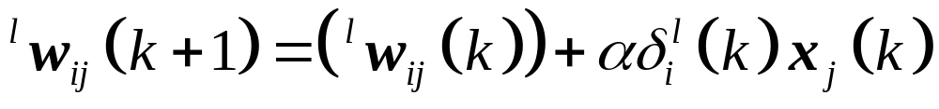
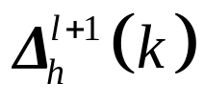
FIR前馈网络学习算法V
权值更新公式
注意到 要用到未来Q步信息，因此

Slide 11
FIR前馈网络学习步骤
设定网络层数及延时数Q;
前向传播，计算E ；
当k>Q时，计算权值修正量；
返回(1), 直到误差ΔE小于指定值。

Slide 12
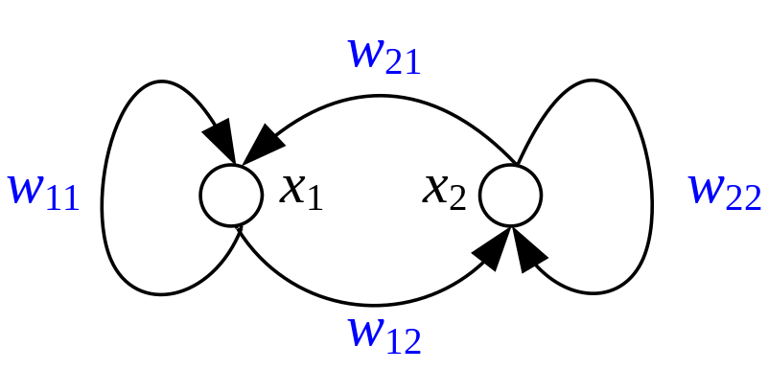
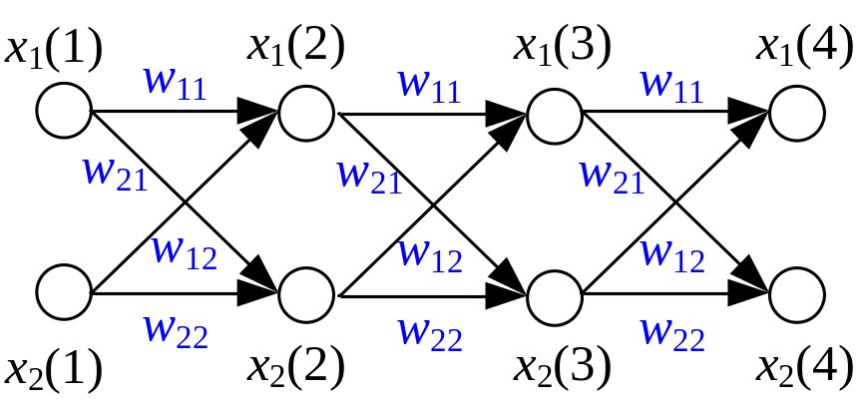
随时间演化的反向传播(BPTT)
特点：
把网络各时刻处理扩展成前馈网络
感兴趣序列长度T给定, 复制T次

Slide 13
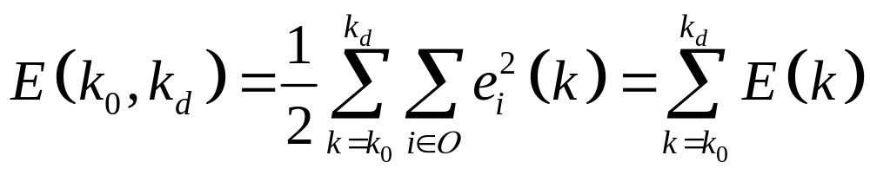
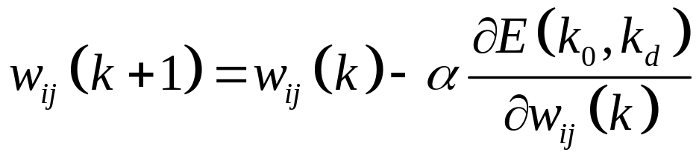
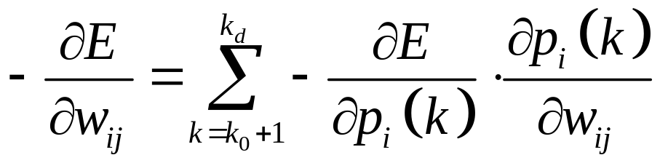
BPTT学习过程I
误差函数定义为(累计误差)
权值更新采用SD,

Slide 14
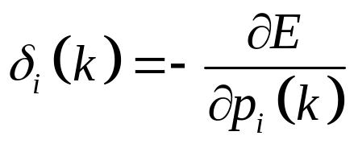
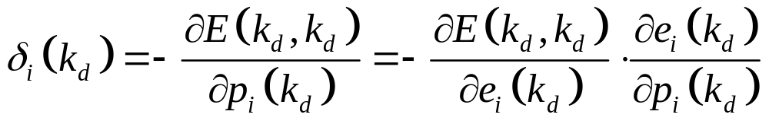
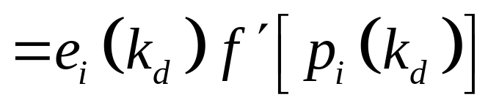
BPTT学习过程II
定义
从最后一段权值开始更新，

Slide 15
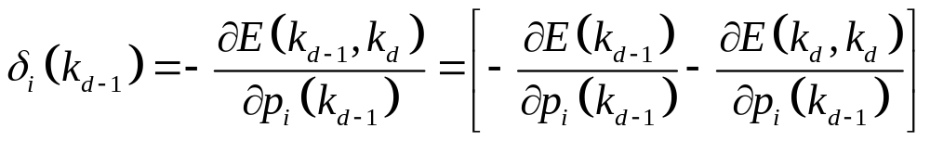
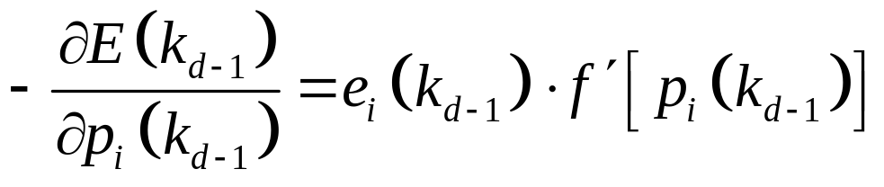
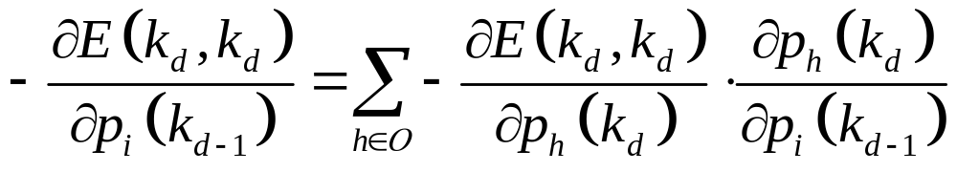
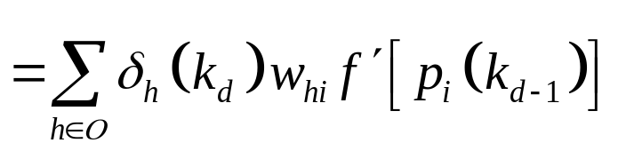
BPTT学习过程III
向前传播一层，

Slide 16
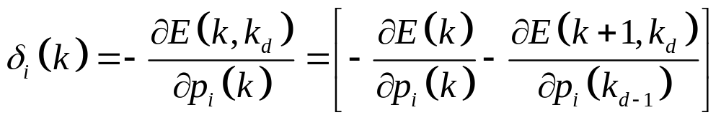
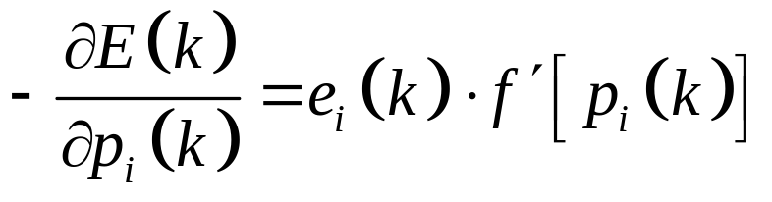
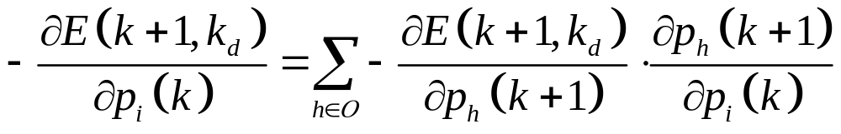
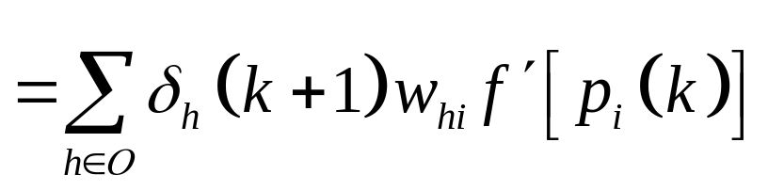
BPTT学习过程IV
继续向前传播，可记为

Slide 17
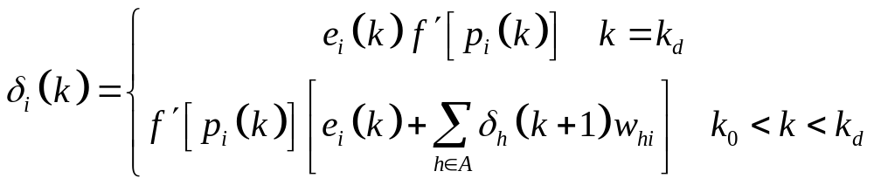
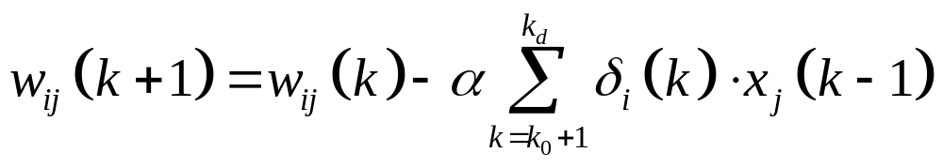
BPTT学习过程V
进一步记为

Slide 18
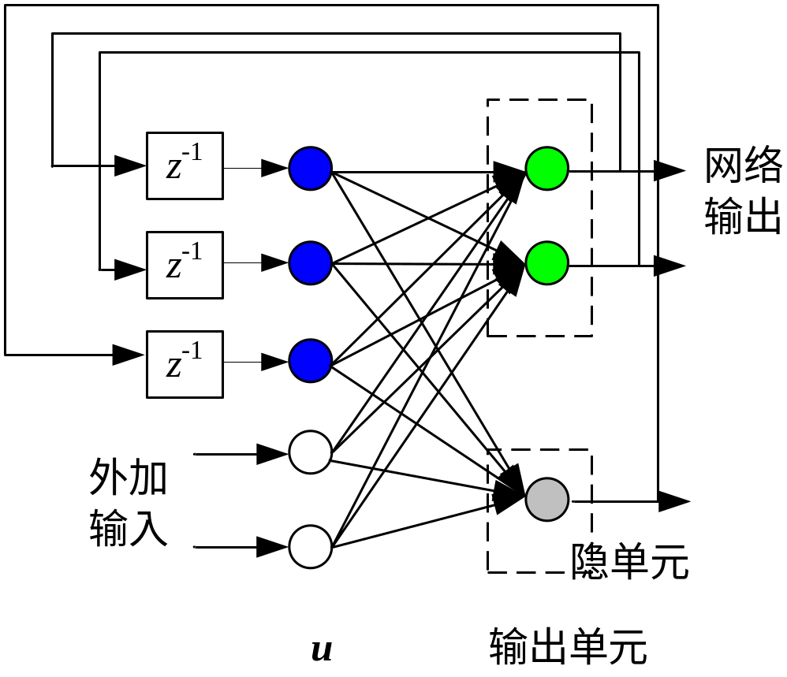
部分反馈网络
输出延时反馈至输入
存在隐单元
示例
实时递归学习算法(RTRL)

Slide 19
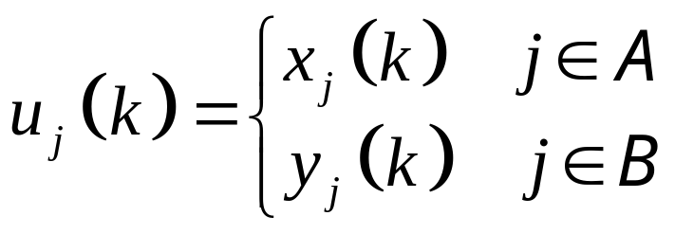
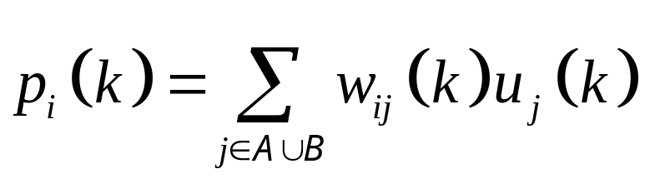
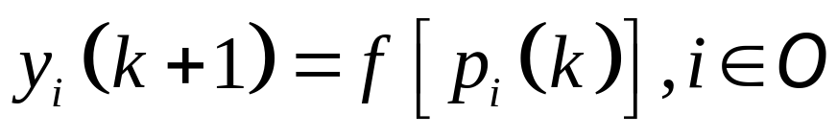
RTRL模型表示
输入
(2)输出
即y(k)与w_{ij}(k-1), u(k-1)相关

Slide 20
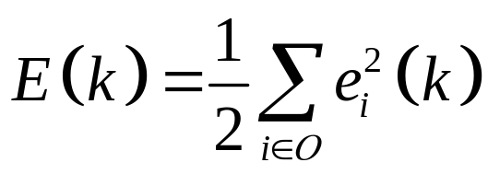
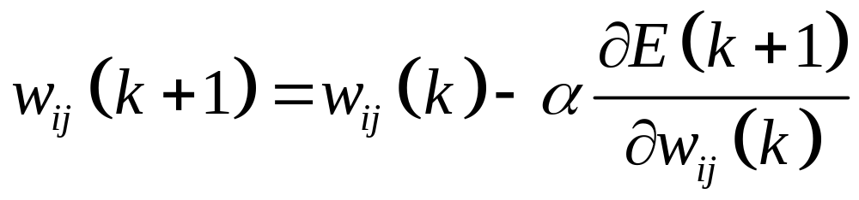
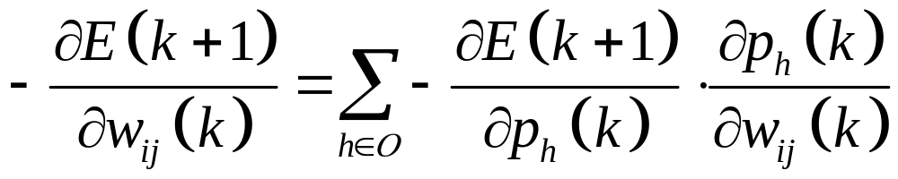
RTRL学习过程I
误差函数定义为(瞬时误差)
① ②

Slide 21
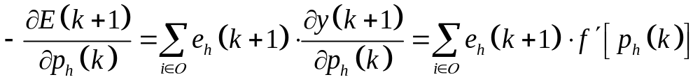
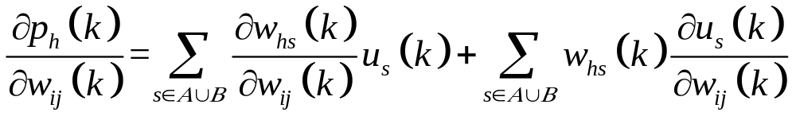
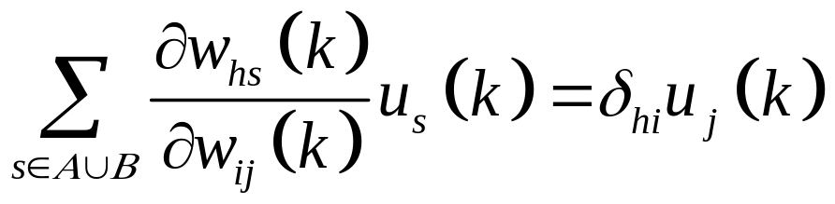
RTRL学习过程II
①
②
③ ④
③
?

Slide 22
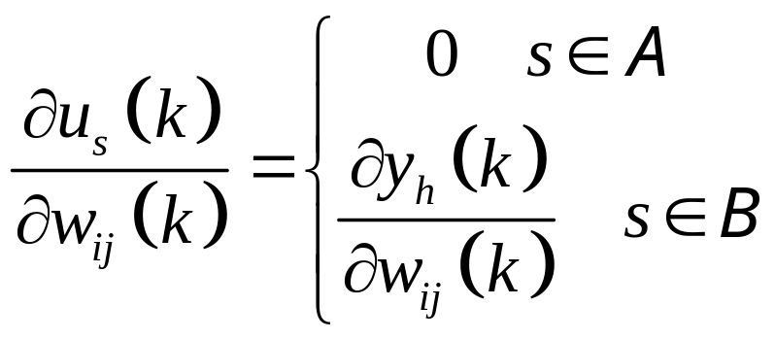

RTRL学习过程III
④
因此有

Slide 23





RTRL学习过程IV
定义 ，并注意到
初始条件：

Slide 24


RTRL学习步骤
从k=0开始，使用网络模型动态方程计算输出；权值初值取随机数；
按前述方式计算 ；
计算权值修正量
返回(1), 直到误差E(k)小于指定值。

Slide 25
本讲参考文献
Williams R. J. et. al. An efficient gradient-based algorithm for on-line training of recurrent network trajectories. Neural Computation, 2:490-501, 1990
阎平凡，张长水. 人工神经网络与模拟进化计算(2版). 清华大学出版社，2005. 9.1-9.5节

